Slide 1

“Financiamiento alternativo para las MIPyMES”

Slide 2
01
¿Qué instituciones integran el SISTEMA DE GARANTÍA en la Argentina?
FONDOS
DE GARANTÍA
PÚBLICOS
SOCIEDADES
DE GARANTÍA
RECÍPROCA

Slide 3
01
SISTEMA DE GARANTÍAS
FONDOS DE GARANTÍA PÚBLICOS (FGP)
Avalan a las MIPyMES y las acompañan en su financiamiento para operaciones vinculadas con su proceso productivo, capital de trabajo y/o proyectos de inversión.
EXISTEN 6 FONDOS DE GARANTÍA PÚBLICOS OPERATIVOS:
Son de carácter público con aportes estatales provinciales y deben ser autorizados para funcionar por el BCRA. Actúan dentro de la jurisdicción en la que fueron creados
FOGABA
FOGAR
FOGAPLAR
GARANTÍA SAN JUAN
FOGACH
FOGADEF

Slide 4
01
SISTEMA DE GARANTÍAS
SOCIEDADES DE GARANTÍA RECÍPROCA (SGR)
Son sociedades comerciales que tienen por objeto facilitar el acceso al financiamiento de las MIPyMES en bancos, con inversores del mercado de capitales y/o con proveedores.
LAS SOCIEDADES DE GARANTÍA RECÍPROCA:
Las SGR no prestan dinero, sino que ofrecen a las MIPyMES condiciones beneficiosas en cuanto a plazo, tasa e instrumentos de crédito.
Son especialistas en el estudio de riesgo de las MIPyMES.
Analizan a las empresas en forma integral teniendo en cuenta la situación patrimonial, contable y las características del negocio que llevan a cabo.

Slide 5





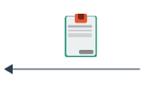

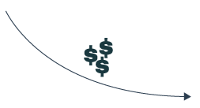


01
SISTEMA DE GARANTÍAS
ESQUEMA DEL AVAL O GARANTÍA EN UNA SGR:
aportan
BANCOS
MERCADO DE CAPITALES
PROVEEDORES
Emite aval o garantía
administra
contragarantía
financiamiento
MIPyMES

Slide 6
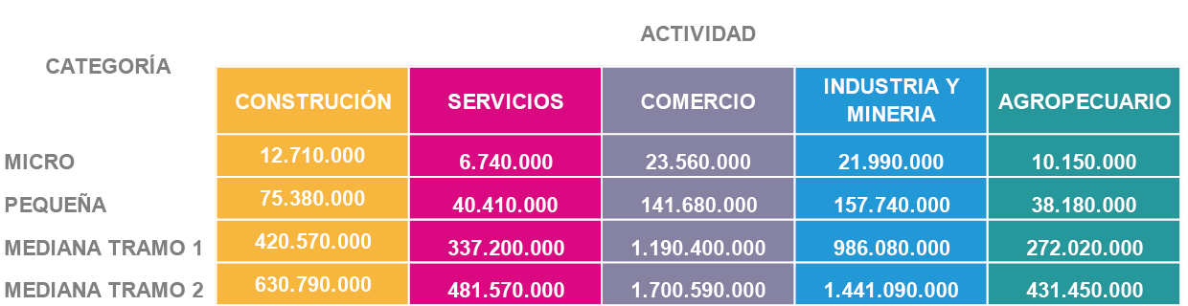
01
SISTEMA DE GARANTÍAS
CONDICIONES PARA SER MIPYME
Según el nivel de ventas totales anuales en pesos netas de IVA, Impuestos Internos y deducidos hasta el 75% de las exportaciones
(RESOLUCIÓN 220/2019):

Slide 7
01
SISTEMA DE GARANTÍAS
PRINCIPALES INTRUMENTOS:
que avalan las SGR y los FGP
Créditos Capital de Trabajo
Proyectos de Inversión
BANCOS
Cheques de pago diferido
Pagaré avalado
ON simple
Fideicomiso financiero
Factura de Crédito Electrónica
MERCADO DE CAPITALES
PROVEEDORES
Garantías comerciales
ADMINISTRACIÓN FEDERAL DE INGRESOS PÚBLICOS (AFIP)
Garantías fiscales

Slide 8
02
Panorama actual del MERCADO DE GARANTÍAS
TOTAL FONDO DE RIESGO INTEGRADO
TOTAL DE GARANTÍAS VIGENTES
APALANCAMIENTO
(RIESGO VIVO/FR)
$24.639M
$62.548M
256%
Fuente: Sepyme – abril 2019
Fuente: Sepyme – junio 2019

Slide 9
02
MERCADO DE GARANTÍAS
PRINCIPALES INSTRUMENTOS para las MIPyMES
en el Mercado de Capitales
CHEQUES DE PAGO DIFERIDO
ON SIMPLE
FIDEICOMISO
FINANCIERO
FACTURA DE CRÉDITO ELECTRÓNICA
PAGARÉS
AVALADOS

Slide 10
02
MERCADO DE GARANTÍAS
CHEQUES DE PAGO DIFERIDO AVALADOS
Financiamiento a corto plazo
CHEQUES DE PAGO DIFERIDO
Los cheques de pago diferido son instrumentos de pago que permiten adelantar el cobro del valor a cambio del pago de una tasa de descuento.
CARACTERÍSTICAS DEL INSTRUMENTO
Propios o de terceros
En $
Pueden librarse hasta 360 días
Operatoria ágil, dinámica y transparente
Tasas competitivas
Canal de financiamiento complementario para las MIPyMES de todo el país.

Slide 11
02
MERCADO DE GARANTÍAS
CHEQUES DE PAGO DIFERIDO AVALADOS
Financiamiento a corto plazo
Evolución de los montos negociados de CHPD Avalados 2017, 2018 y 2019
Montos acumulados
2017 $14.294 millones
2018 $21.711 millones
2019 $33.441millones
Elaboración propia en base a datos de ALYCS
Elaboración propia en base a datos de ALYCS

Slide 12
02
MERCADO DE GARANTÍAS
CHEQUES DE PAGO DIFERIDO AVALADOS
Financiamiento a corto plazo
Tasas promedios por mes en CHPD Avalados 2017, 2018 y 2019
Elaboración propia en base a datos de ALYCS

Slide 13
02
MERCADO DE GARANTÍAS
PAGARÉS AVALADOS
Financiamiento a corto plazo
Los pagarés son valores representativos de deuda que pueden ser negociados en el Mercado de Valores siempre que resulten avalados por una entidad de garantía.
PAGARÉS
CARACTERÍSTICAS DEL INSTRUMENTO
En $ o en U$
Pueden librarse desde los 180 días y hasta 3 años
Monto mínimo $100.000
Operatoria ágil, dinámica y transparente.

Slide 14
02
MERCADO DE GARANTÍAS
PAGARÉS AVALADOS
Financiamiento a corto plazo
Evolución de los montos negociados de Pagaré Avalados en U$ 2017, 2018 y 2019.
2018: U$153.000.000
En lo que va del 2019,
ya se negociaron U$41.722.699 de Pagarés Avalados.
Fuente: IAMC y CNV - Elaboración propia en base a datos de ALYCS

Slide 15
02
MERCADO DE GARANTÍAS
PAGARÉS AVALADOS
Financiamiento a corto plazo
Tasas promedios por mes de Pagaré Avalados en U$ 2017, 2018 Y 2019
Elaboración propia en base a datos de ALYCS

Slide 16
02
MERCADO DE GARANTÍAS
ON SIMPLE
Financiamiento mediano y largo plazo
ON SIMPLE
Las MIPyMES de todo el país pueden recurrir al Mercado de Capitales para financiar sus proyectos productivos, mediante un nuevo procedimiento:.
Más AGIL: con un formato estandarizado y un proceso de emisión especial y a medida.
100% DE LA EMISIÓN GARANTIZADA POR UNA ENTIDAD DE GARANTIA
Menores COSTOS: se reducen los gastos de estructuración, los derechos del mercado y el costo de las publicaciones (respecto de la ON tradicional)
Más EFICIENTE: se estructura la emisión en función del flujo de fondos y las necesidades de la empresa.
Más SIMPLE: se simplifica la información que debe presentar la MIPyME, una vez autorizada la cotización.

Slide 17
02
MERCADO DE GARANTÍAS
ON SIMPLE
Financiamiento mediano y largo plazo
La MiPyme se contacta con una SGR o Fondo de Garantía.
Se coloca la ON en el mercado. Los inversores ofertan y se define la tasa de interés .
1
4
La SGR o FGP asesora y califica a la Pyme para la emisión.
SE OBTIENEN LOS FONDOS.
2
5
Se presenta la documentación en la CNV y se autoriza la Oferta Púbica.
3

Slide 18
02
MERCADO DE GARANTÍAS
ON SIMPLE
Financiamiento mediano y largo plazo
Resumen ON Simples emitidas 1º semestre 2019
Total negociado en $: | $169.538.480
Total negociado en USD: | U$28.832.500
Plazo promedio ON en $: | 32,5 meses
Plazo promedio ON en USD: | 26 meses
Elaboración propia en base a datos de la CNV

Slide 19


02
MERCADO DE GARANTÍAS
FACTURA DE CRÉDITO ELECTRÓNICA
Financiamiento mediano plazo
Régimen Obligatorio
Régimen Voluntario
Vende
Producto o Servicio
Vende
Producto o Servicio
MIPyMES
MIPyMES
MIPyMES
PROVEEDORES
GRAN EMPRESA
FCE
FCE
Aplica como CONTRAGARANTÍA
para una SGR
Instrumento
susceptible a AVAL
de SGR

Slide 20

03
NÚMEROS EN EL SISTEMA
AVALES EN EL MERCADO BANCARIO
$29.759 millones de pesos en garantías vigentes en el Mercado Bancario.
Las SGR operan con 37 Bancos del país, públicos y privados
Las SGR permiten a las MIPyMES ingresar al sistema financiero o mejorar las condiciones de plazo y/o tasa de financiamiento.
“EL SISTEMA FACILITA LA INCLUSIÓN FINANCIERA”
Fuente: Sepyme – junio 2019

Slide 21
03
NÚMEROS EN EL SISTEMA
CONTRAGARANTÍAS FLEXIBLES
FIANZA
PRENDA
HIPOTECA
CESIÓN DE FACTURA / FACTURA DE CRÉDITO ELECTRÓNICA
CONTRAGARANTÍAS
HABITUALES
CESIÓN DE CONTRATO FT
WARRANTS
CUPONES TARJETAS DE CRÉDITO
CERTIFICADOS DE AVANCE DE OBRA
TÍTULOS PÚBLICOS O ACCIONES
De acuerdo a la Ley 24.467 Art 71.
“… La SGR podrá exceptuar del requisito de contragarantías a tipos determinados de operaciones con carácter general, así como a operaciones particulares”.

Slide 22
03
NÚMEROS EN EL SISTEMA
LIMITES DE GARANTÍAS POR MIPYME
El limite máximo de garantías por pyme es del 5% del Fondo de Riesgo de la SGR.
PRÉSTAMOS SINDICADOS
Posibilidad de acuerdo entre entidades de garantías

Slide 23
03
NÚMEROS EN EL SISTEMA
DISTRIBUCIÓN SECTORIAL DEL
MERCADO DE GARANTÍAS
Porcentajes de Garantías Vigentes por Sector:
Fuente: Sepyme – junio 2019

Slide 24

03
NÚMEROS EN EL SISTEMA
DISTRIBUCIÓN GEOGRÁFICAS
DE LAS MIPyMES BENEFICIADAS
7%
6%
Porcentajes de Garantías Vigentes por Región
33%
7%
16.652
PyMES con Garantías Vigentes en todo el país.
43%
4%
Fuente: Sepyme – junio 2019

Slide 25
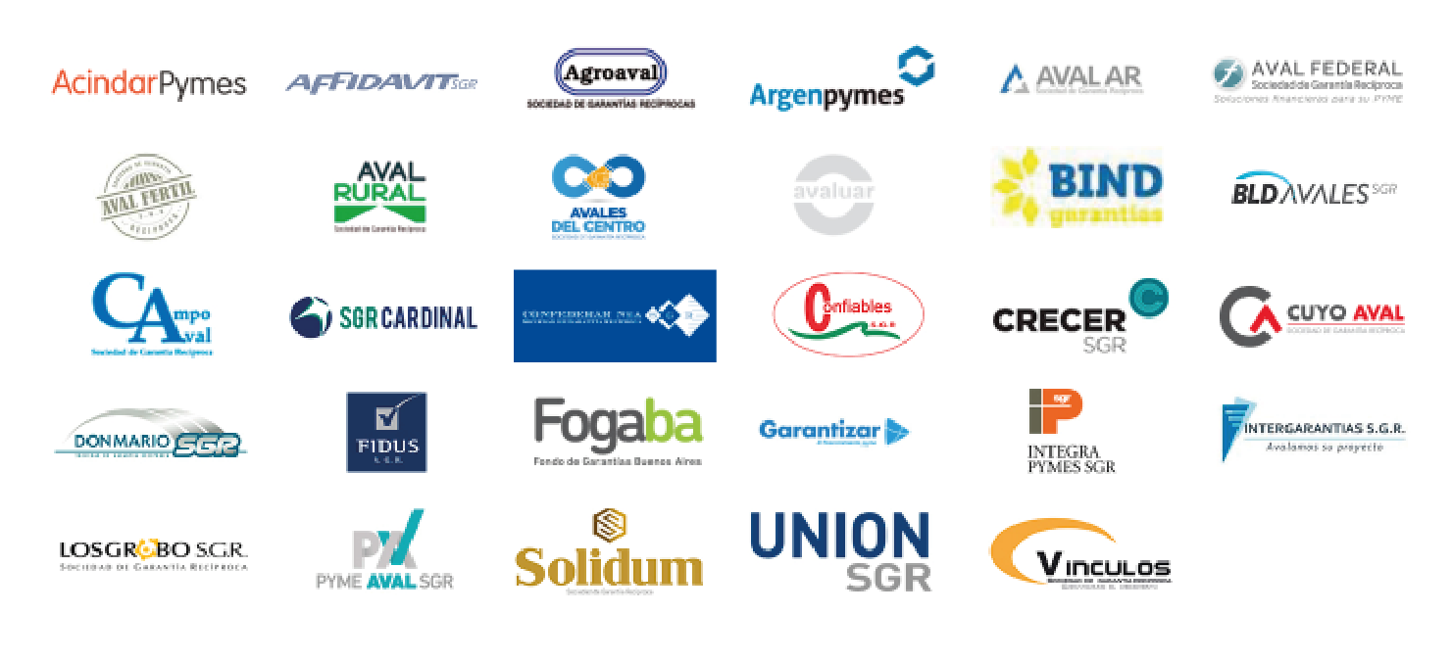
04
INSTITUCIONAL
ASOCIADOS DE CASFOG

Slide 26


